Slide 1
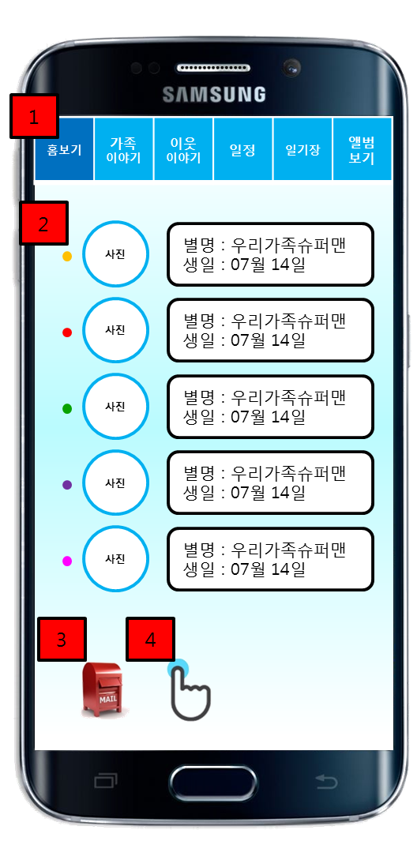
화면ID | App_UC035_#1 | 화면제목 | 홈 보기
페이지경로 : App_UC002_#1 에서 로그인 버튼 클릭 |  |  | Description (장재영)
 |  |  | 1 | 홈보기 버튼을 클릭하면 서버로부터 가족프로필 정보를 읽어온다
 |  |  | 2 | 가족 프로필을 클릭하면 개인프로필 보기 화면으로 이동하여 개인 프로필 화면을 제공한다.
 |  |  | 3 | 사랑의 우체통 버튼을 클릭하면 우체통 화면으로 이동하여 우체통을 확인할 수 있다.
 |  |  | 4 | 콕콕 버튼을 클릭하면 콕콕 서비스 화면이 제공된다
 |  |  | 5
1
2
3
4
5
6
7
8
9
10

Slide 2
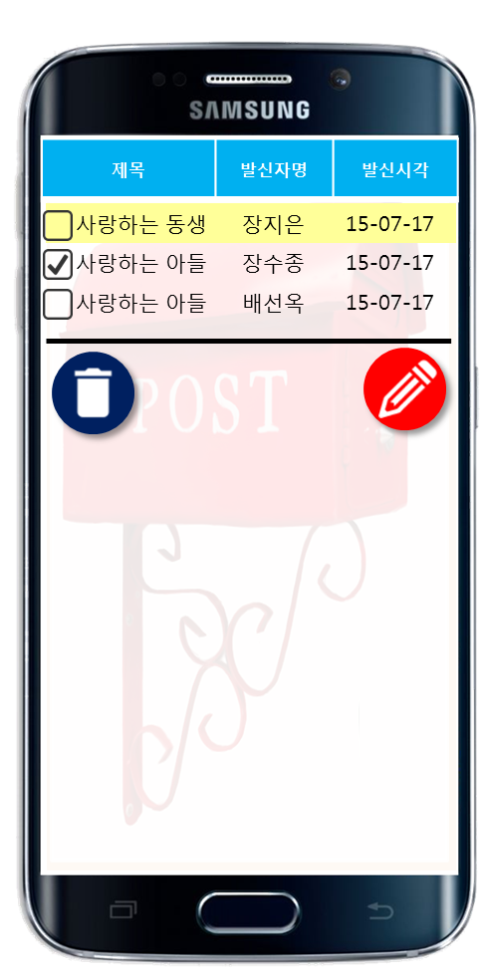
화면ID | App_UC035_#2 | 화면제목 | 우체통확인
페이지경로 : App_UC035_#1에서 우체통 아이콘 클릭 |  |  | Description (장재영)
 |  |  | 1 | 체크박스 체크를 통하여 삭제할 편지를 선택할 수 있다
 |  |  | 2 | 편지 제목을 클릭하면 편지상세보기 화면을 제공한다
 |  |  | 3 | 삭제 버튼을 클릭하면 편지삭제 화면을 제공한다
 |  |  | 4 | 편지작성하기 버튼을 클릭하면 편지작성 화면이 제공된다
 |  |  | 5
 |  |  | 6
 |  |  | 7
 |  |  | 8
1
2
3
4
5
6
7
8
9
10

Slide 3
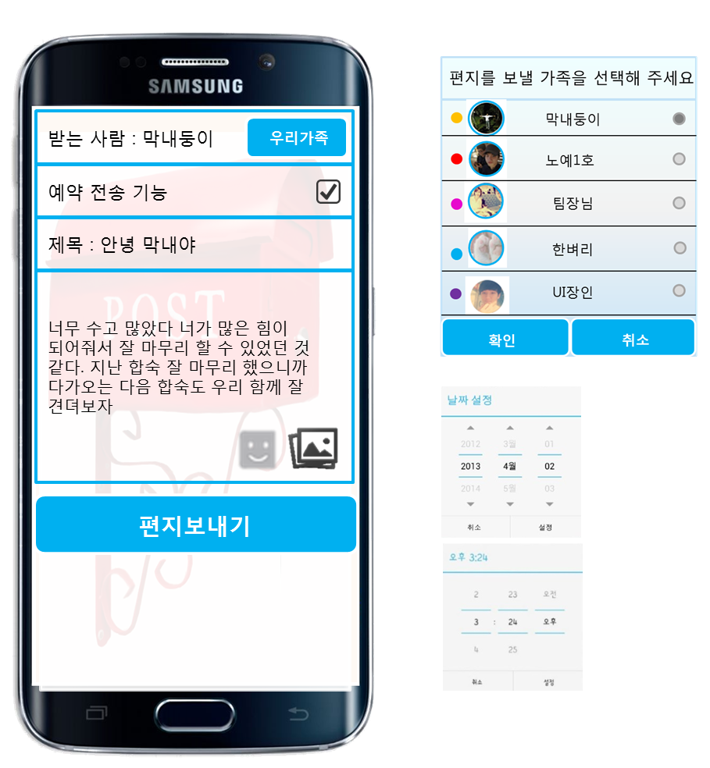
화면ID | App_UC035_#3 | 화면제목 | 편지작성
페이지경로 : App_UC035_#2에서 편지작성 버튼 클릭. |  |  | Description (장재영)
 |  |  | 1 | 편지 수신자를 버튼을 통해서 설정할 수 있다. 확인 버튼을 클릭하면 설정된다
 |  |  | 2 | 예약 전송 기능을 사용할 수 있다. 체크박스 체크 시 예약전송의 날짜와 시간을 설정할 수 있다. 초기 값은 현재 시각으로 설정된다.
 |  |  | 3 | 제목과 내용을 입력한다
 |  |  | 4 | 이모티콘과 사진을 버튼 클릭을 통해서 추가할 수 있다
 |  |  | 5 | 편지보내기 버튼을 클릭하면 편지 내용이 서버로 전송되고 편지가 작성된다
1
1
2
3
2
4
5
6
7
8
9
10

Slide 4
화면ID | App_UC035_#4 | 화면제목 | 편지작성 오류
페이지경로 : |  |  | Description (장재영)
 |  |  | 1 | [전송 시간 설정이 현재 시각보다 이전일 경우] 시간 설정이 잘못되었다는 오류 메시지가 전달된다.
 |  |  | 2 | [제목을 입력하지 않았을 경우] 제목 입력을 요청하는 오류 메시지가 전달된다. [제목이 50자를 초과할 경우] 글자수 초과 오류 메시지가 전달된다. [내용을 입력하지 않았을 경우] 내용 입력을 요청하는 오류 메시지가 전달된다. [내용이 2000자를 초과할 경우] 글자수 초과 오류 메시지가 전달된다.
 |  |  | 3 | [사진 추가시 총 용량이 10mb를 초과했을 경우] 파일 전송허용용량을 초과했다는 메시지가 전달된다. [선택한 파일이 지원하지 않는 확장자(jpg, png가 아닌 파일)일 경우] 확장자가 잘못되었다는 오류메시지가 전달된다.
 |  |  | 4 | [예약 전송 기능을 사용할 경우] 예약 설정 완료 메시지를 전달하고, 편지 내용이 서버로 전송되고 예약한 시간에 편지가 수신자에게 보내진다.
1
제목의 최대 입력수를 초과했습니다
2
내용의 최대 입력수를 초과했습니다
3
파일전송허용용량을 초과했습니다.
4
허용되지 않는
확장자입니다.
예약 설정이 완료되었습니다.
시간 설정이 잘못되었습니다
6
7
8
9
10

Slide 5
화면ID | App_UC035_#5 | 화면제목 | 편지작성 결과
페이지경로 : |  |  | Description (장재영)
 |  |  | 1 | 새로 도착한 메일이 대상의 우체통에 도착하고, 보낸 이후 우체통 첫 화면으로 이동할 수 있다.
1
9
10

